Slide 1

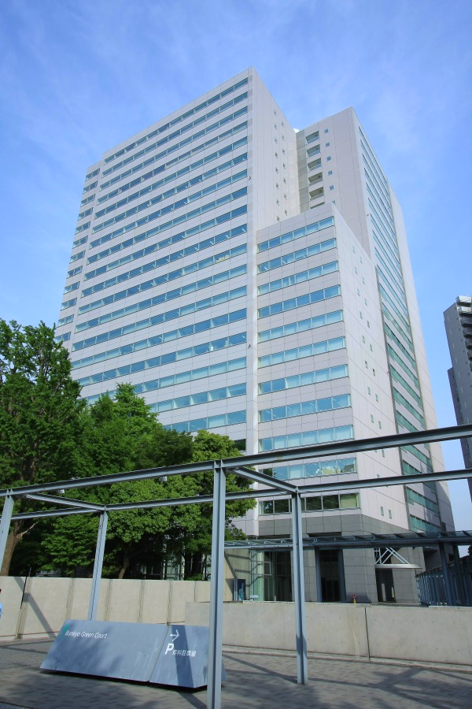
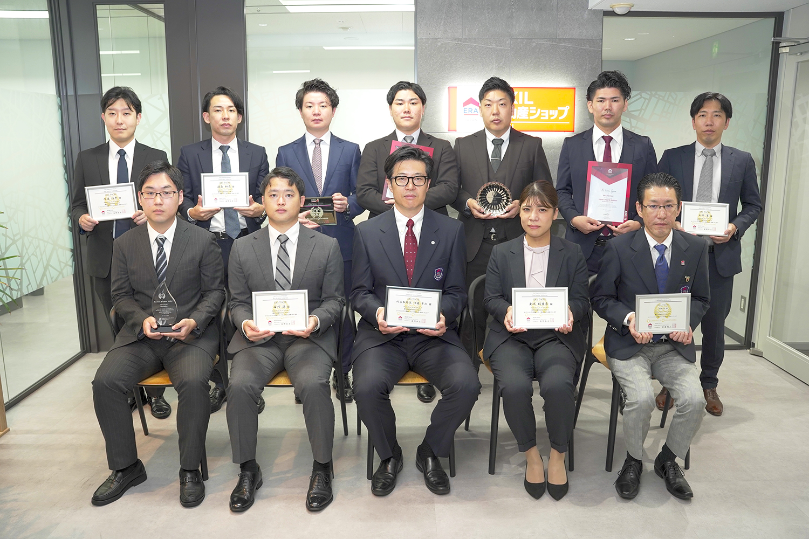
LIXIL不動産ショップ TOCHU
１．会社概要
所在地 ：東京都文京区本駒込
2-28-8
文京グリーンコート13F
従業員数：27名
設立年月日：２０１４年１０月２日
業態 ：売買仲介
２．特長・強み(100文字程度）
３．その他PR欄(100文字程度）
（明海大学 不動産学部生へのメッセージなど）
顧客満足度 ★4.7（2025年9月現在）
気合や根性での営業ではなく、マーケティングとセールススキルの両輪で高い成果を出すセールスパーソンを育成してきた。
2024年 Premium Grand Master受賞
LIXIL不動産ショップ 約500加盟店中 TOP10に選出
明海大学の先輩も所属！
20代のうちに、高いセールススキルを身に着け、キャリアステージを上昇させることが可能です。
もし真剣に、自分の成長とお客様や社会への貢献を考えるなら、ぜひ一度当社にお越しください。26卒の方も歓迎です。
Notes:
合同説明会にご参加の加盟店様は、宜しければ、明海大学から開催周知として、会社概要（所在地、従業員数、設立年月日、業態）、
特長・強み、その他PR（明海大学 不動産学部生へのメッセージなど）のご記入をお願い致します。
是非、会社概要やPR内容等をご記入のうえ、本部にお送りいただきますよう何卒宜しくお願い致します。

